Slide 1
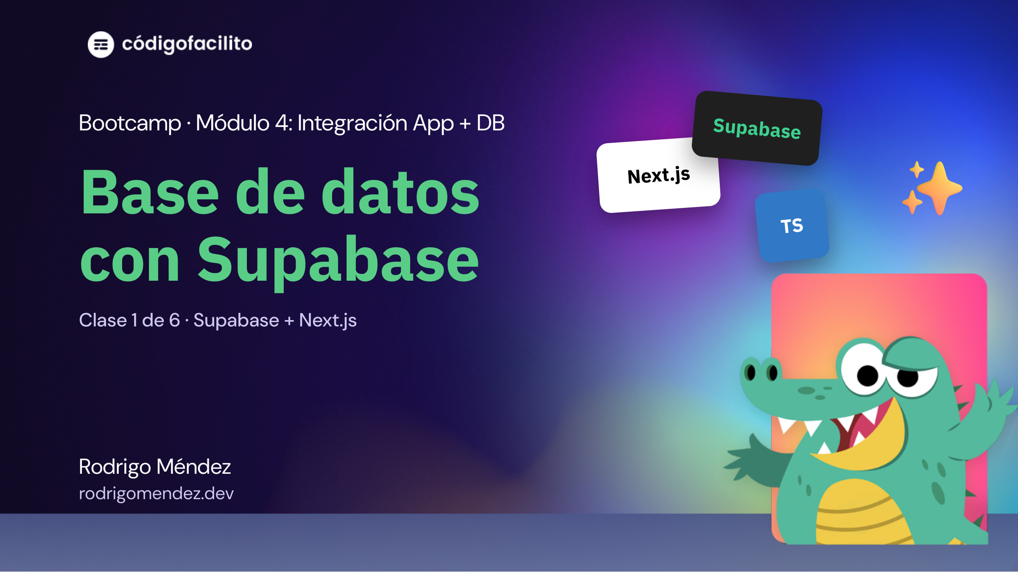
Notes:
Portada: base de datos con Supabase
Bienvenida. Durante seis clases vamos a construir una sola app: Rastro, para que los clientes de la Fonda La Esquina sigan su pedido como en las apps de comida.
Hoy, la primera pieza: guardar los pedidos en una base de datos de Supabase y leerlos y escribirlos desde Next.js.

Slide 2
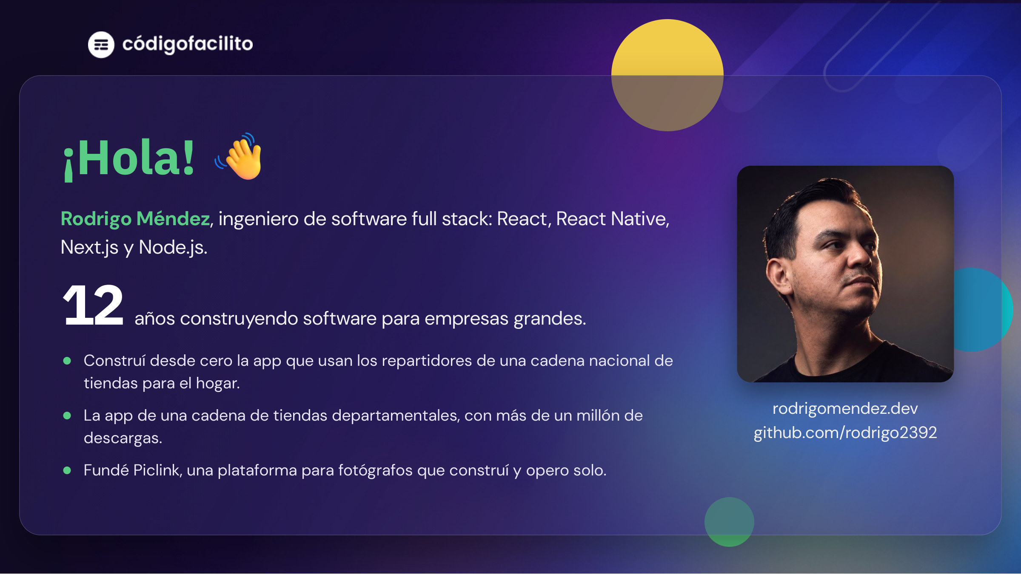
Notes:
¡Hola! Quién te va a enseñar
Doce años haciendo software. La app de repartidores de una cadena nacional de tiendas para el hogar, que construí desde cero; la app de una cadena de tiendas departamentales, con más de un millón de descargas; y Piclink, mi propia plataforma.
Sin nombres de clientes, ni en la lámina ni en voz alta. Si alguien pregunta cuáles son, se dice que no se dan nombres de clientes y se sigue. Si preguntan por tu relación con ellos: contratista integrado en sus equipos, no empleado directo.

Slide 3
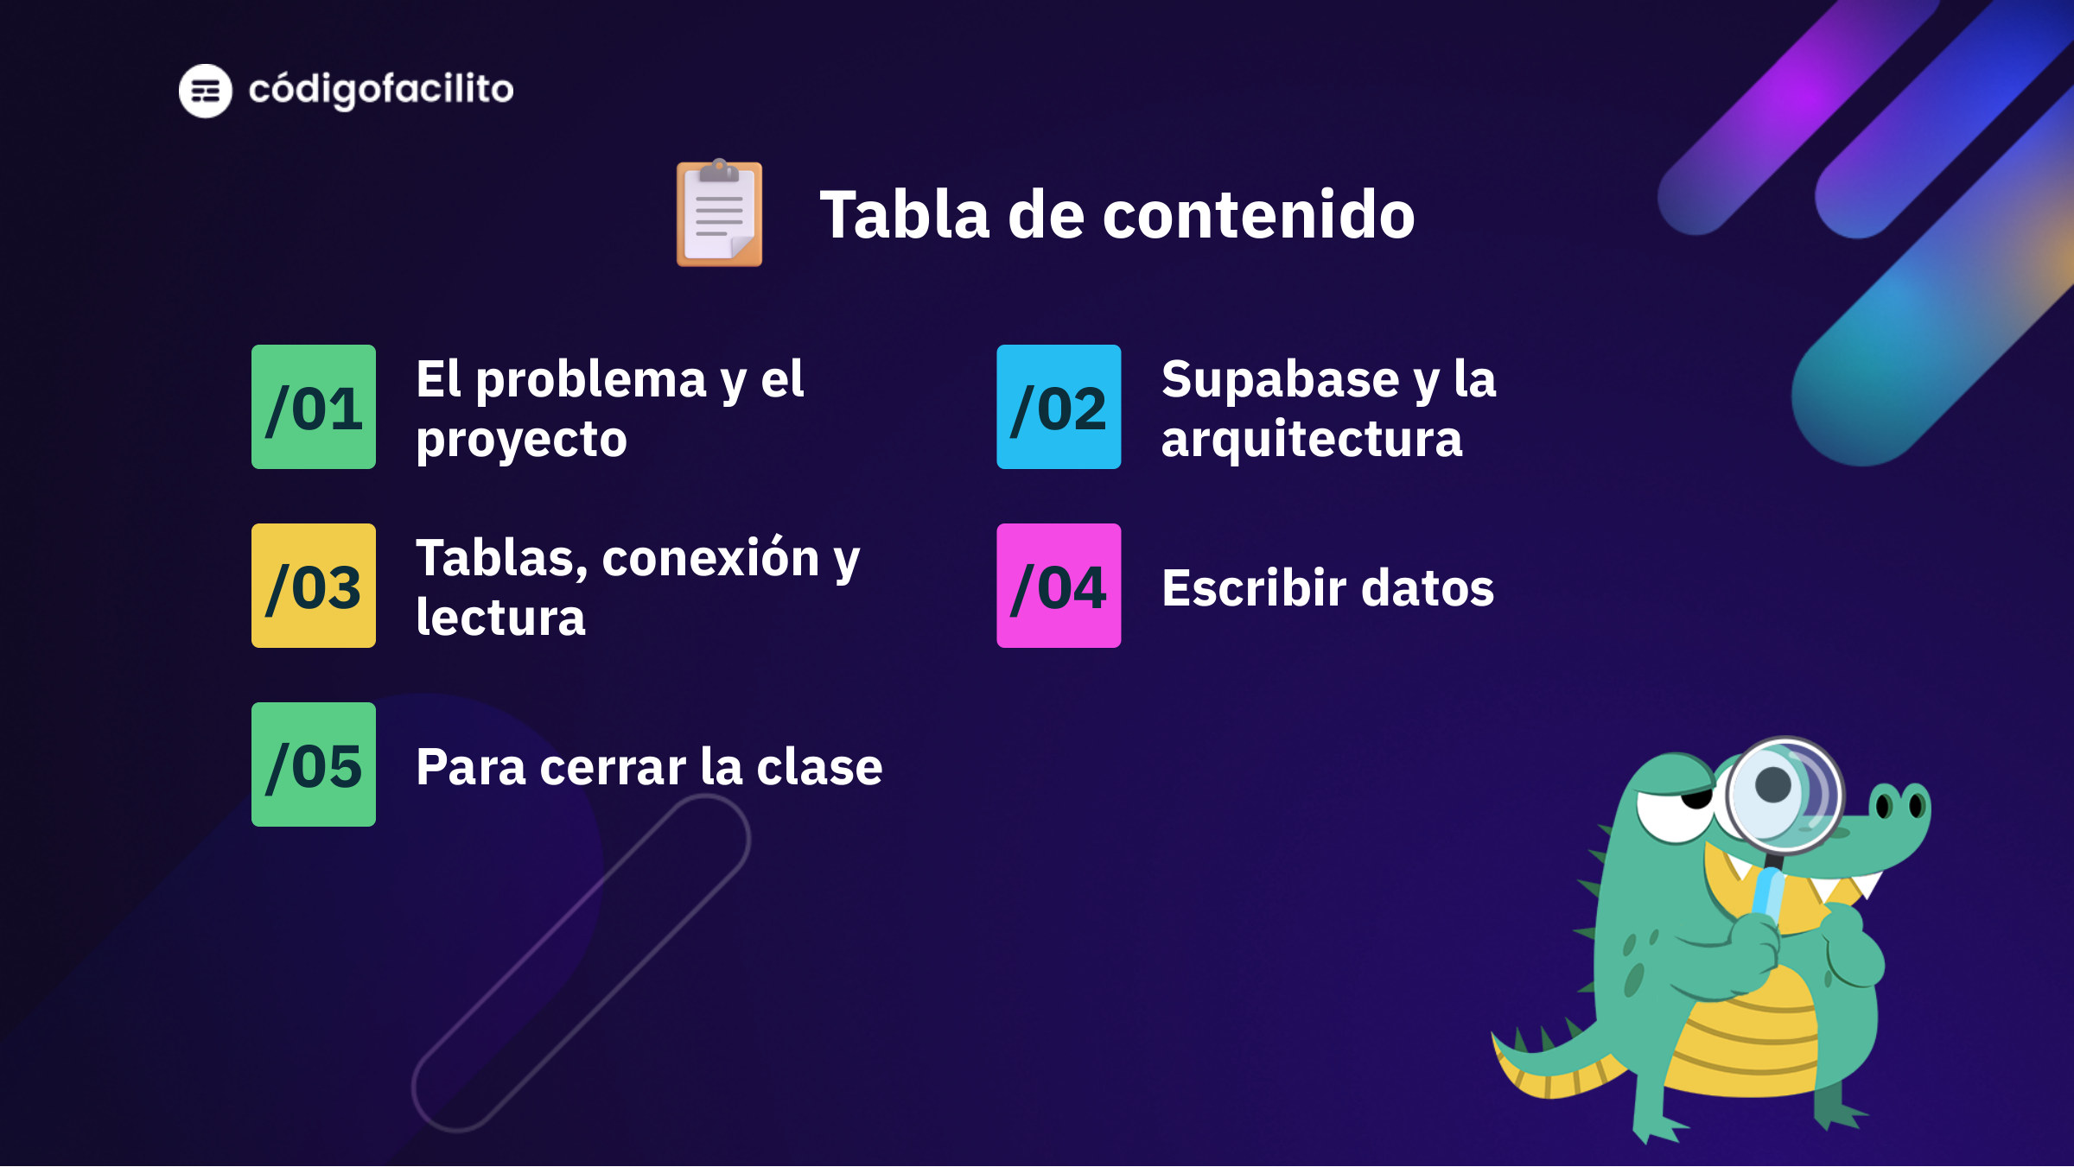
Notes:
Tabla de contenido
El mapa de hoy: cuatro partes de teoría y, en cuanto terminen, construyo la app en vivo mientras ustedes miran. La parte 5 va al final de la clase, después de la práctica.

Slide 4

Notes:
Sección 1: el problema y el proyecto
Primera parte: el problema que resuelve una base de datos y lo que vamos a construir hoy.

Slide 5
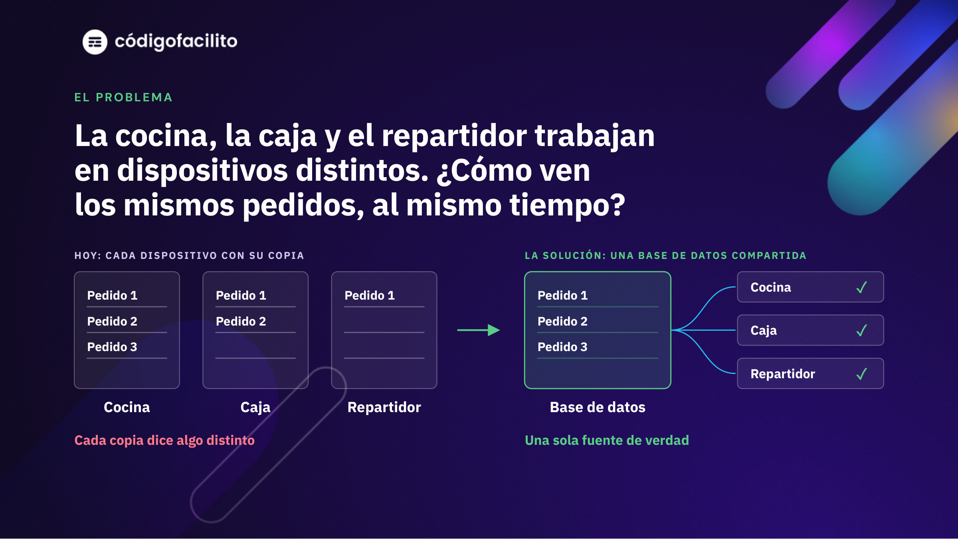
Notes:
El problema: ¿cómo ven todos los mismos pedidos?
Plantea el problema mientras aparece el dibujo: si cada dispositivo guarda su propia copia, las copias se desfasan y alguien trabaja con datos viejos. Pasa igual con un Excel que se manda por correo.
A los dos segundos aparece la solución: una base de datos compartida, una sola fuente de verdad que todos consultan y actualizan.

Slide 6
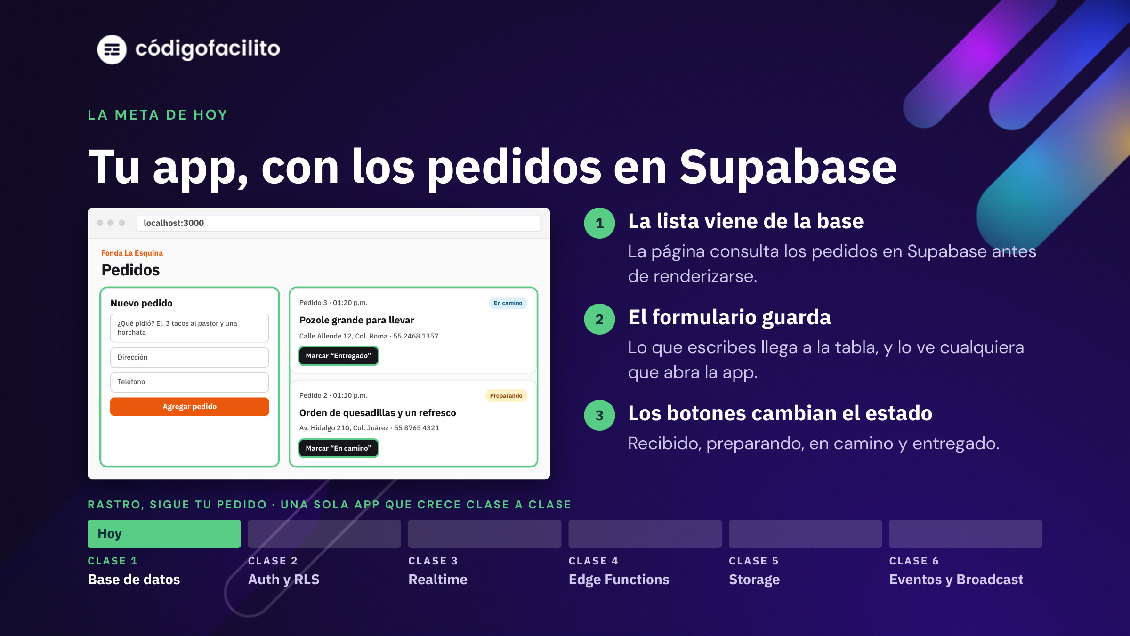
Notes:
La meta de hoy: tu app con los pedidos en Supabase, la primera pieza de Rastro
Esta es la meta de hoy: una app que guarda los pedidos en Supabase. Todavía no hay nada hecho. La construyo en vivo en cuanto terminen las láminas: ustedes miran y entienden, y de tarea la construyen por su cuenta.
Se marcan solos, uno tras otro: la lista que viene de la base, el formulario que guarda y los botones que cambian el estado.
Abajo aparece el camino del curso: seis clases, una sola app, y nadie empieza de cero dos veces. Cada clase le agrega una pieza a lo que ya funciona.

Slide 7
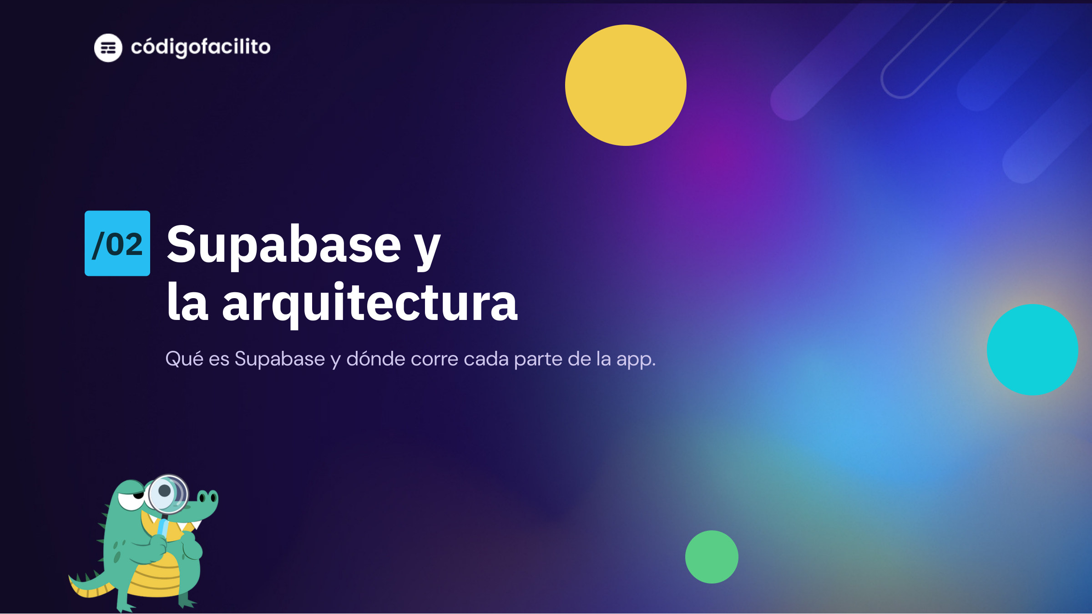
Notes:
Sección 2: Supabase y la arquitectura
Segunda parte: qué es Supabase, la arquitectura de la app y las dos piezas de Next.js que usamos hoy.

Slide 8
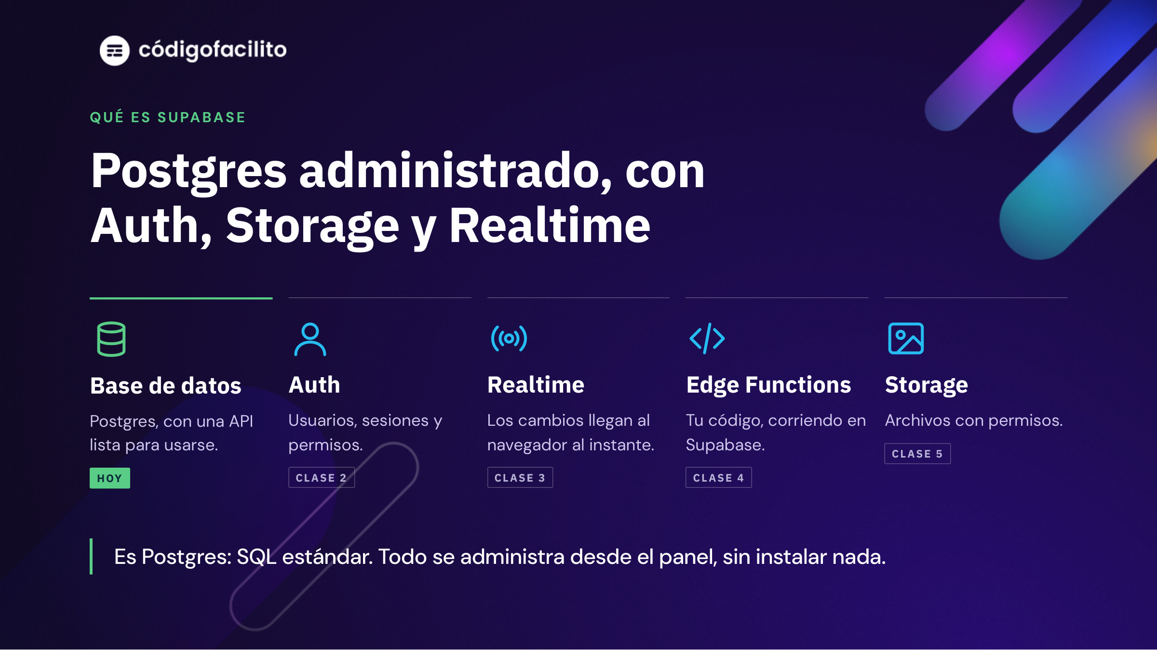
Notes:
Qué es Supabase
En una frase: Postgres administrado, con autenticación, archivos y tiempo real incluidos. Cada servicio llega en su clase.
Hoy solo usamos la base de datos. Es Postgres, una de las bases de datos más usadas: lo que aprendan aquí les sirve fuera de Supabase. Todo se hace desde el panel, sin instalar nada.

Slide 9
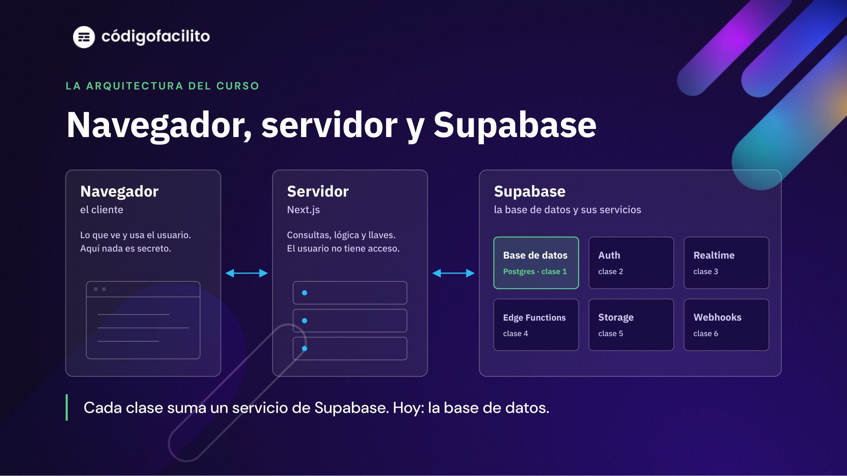
Notes:
La arquitectura: navegador, servidor y Supabase
Este dibujo se repite todo el curso. El navegador es lo que ve y usa el usuario: todo lo que llega ahí se puede inspeccionar, así que ahí nada es secreto. El servidor de Next.js consulta los datos, corre la lógica y guarda las llaves; el usuario no tiene acceso a él. Supabase es la base de datos y sus servicios.
Cada clase suma un servicio. Hoy, la base de datos.

Slide 10
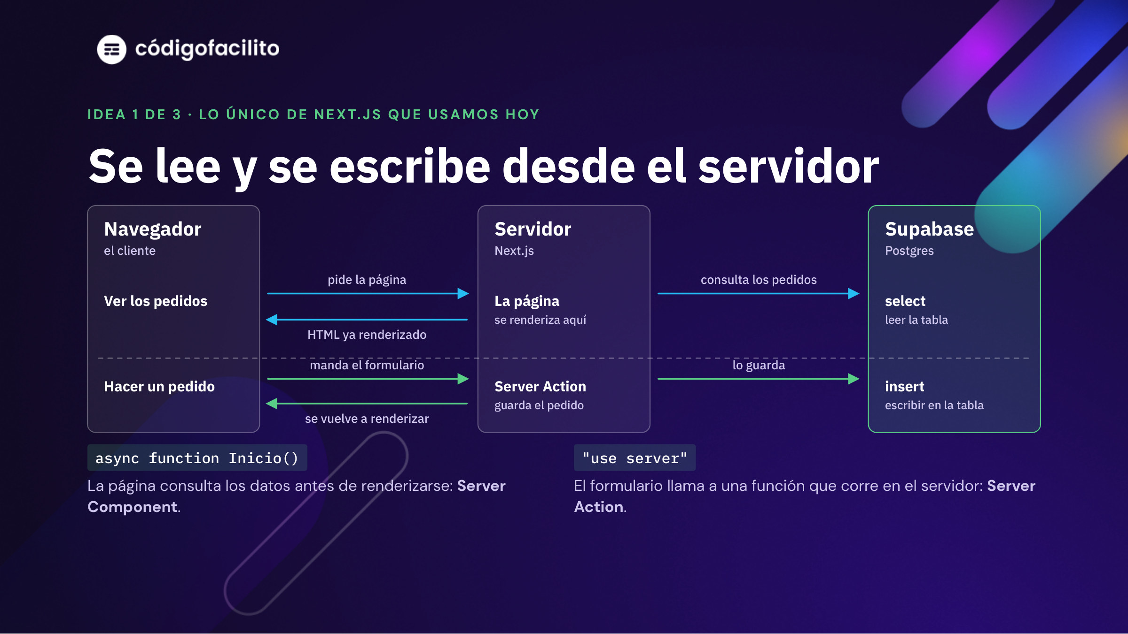
Notes:
Idea 1: se lee y se escribe desde el servidor
Solo dos piezas de Next.js. La página es un Server Component: corre en el servidor, consulta los pedidos en Supabase y manda al navegador el HTML ya renderizado. Hoy el navegador nunca habla directo con la base.
Abajo aparece el otro camino: el formulario tampoco habla con la base. Llama a una Server Action, una función que corre en el servidor, que guarda el pedido y vuelve a renderizar la página.

Slide 11

Notes:
Sección 3: tablas, conexión y lectura
Tercera parte: la tabla, la conexión y cómo se lee.

Slide 12
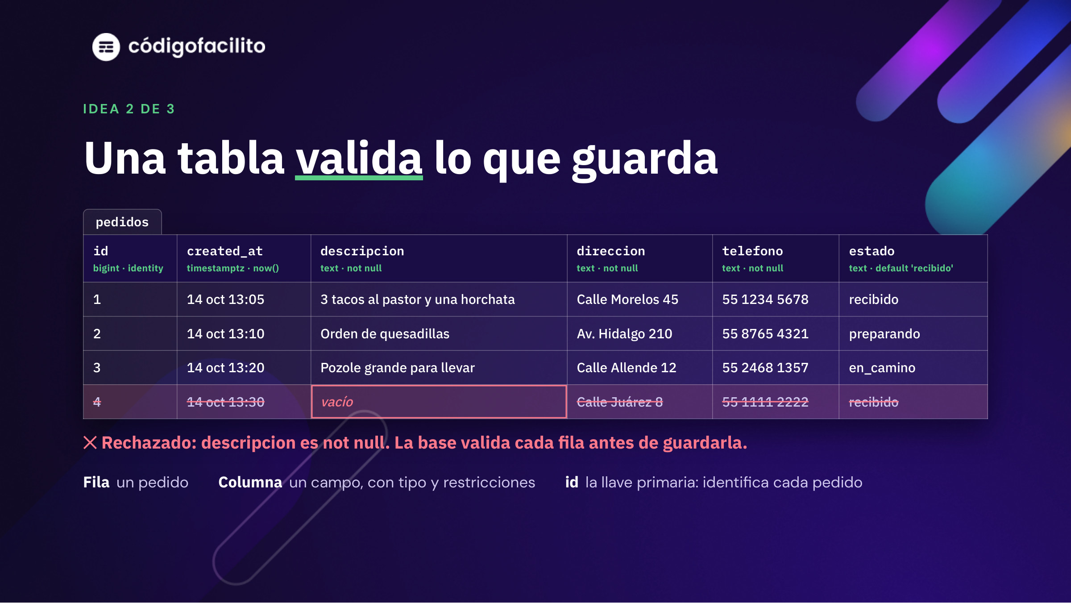
Notes:
Idea 2: una tabla valida lo que guarda
Una tabla tiene un esquema: cada fila es un pedido y cada columna tiene un tipo (bigint, text, timestamptz) y restricciones (not null, default). La base rechaza lo que no las cumple, venga de donde venga: de la app, del panel o de la API.
El id es la llave primaria: único, lo genera la base (identity) y con él se identifica cada pedido. created_at lo llena la base con now().
Al final aparece un pedido sin descripción: la base lo rechaza. En la práctica creo la tabla en vivo, desde el panel.

Slide 13
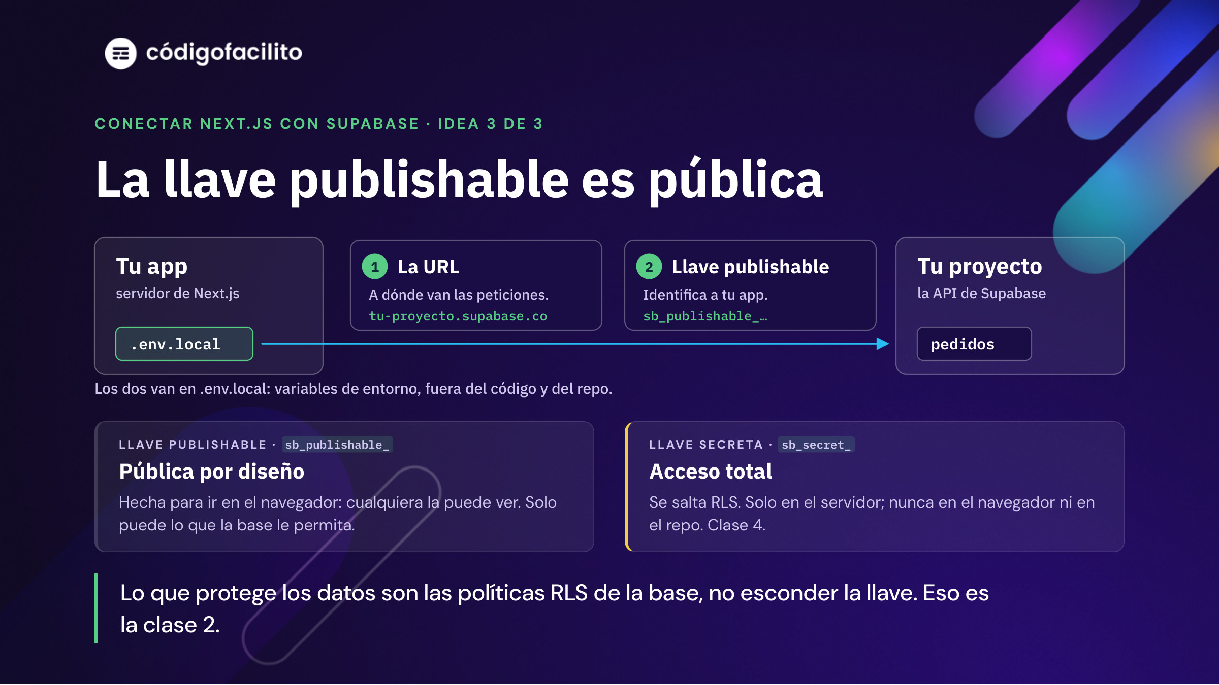
Notes:
Idea 3: la llave publishable es pública
Para conectarse, la app necesita dos datos: la URL del proyecto y la llave publishable. Van en .env.local: variables de entorno, configuración que no se escribe en el código ni se sube al repo (el .gitignore ya lo excluye).
Las variables que empiezan con NEXT_PUBLIC_ se incluyen en el código que llega al navegador. Por eso ahí solo va lo que puede ver cualquiera.
Pregúntales: ¿esta llave es secreta? No: es pública por diseño y cualquiera la saca del navegador. Solo tiene los permisos que la base le dé al rol anónimo. La secreta es otra: se salta RLS y solo vive en el servidor. Lo que protege los datos son las políticas RLS, y eso es el viernes. Guarda la pregunta para el cierre.

Slide 14
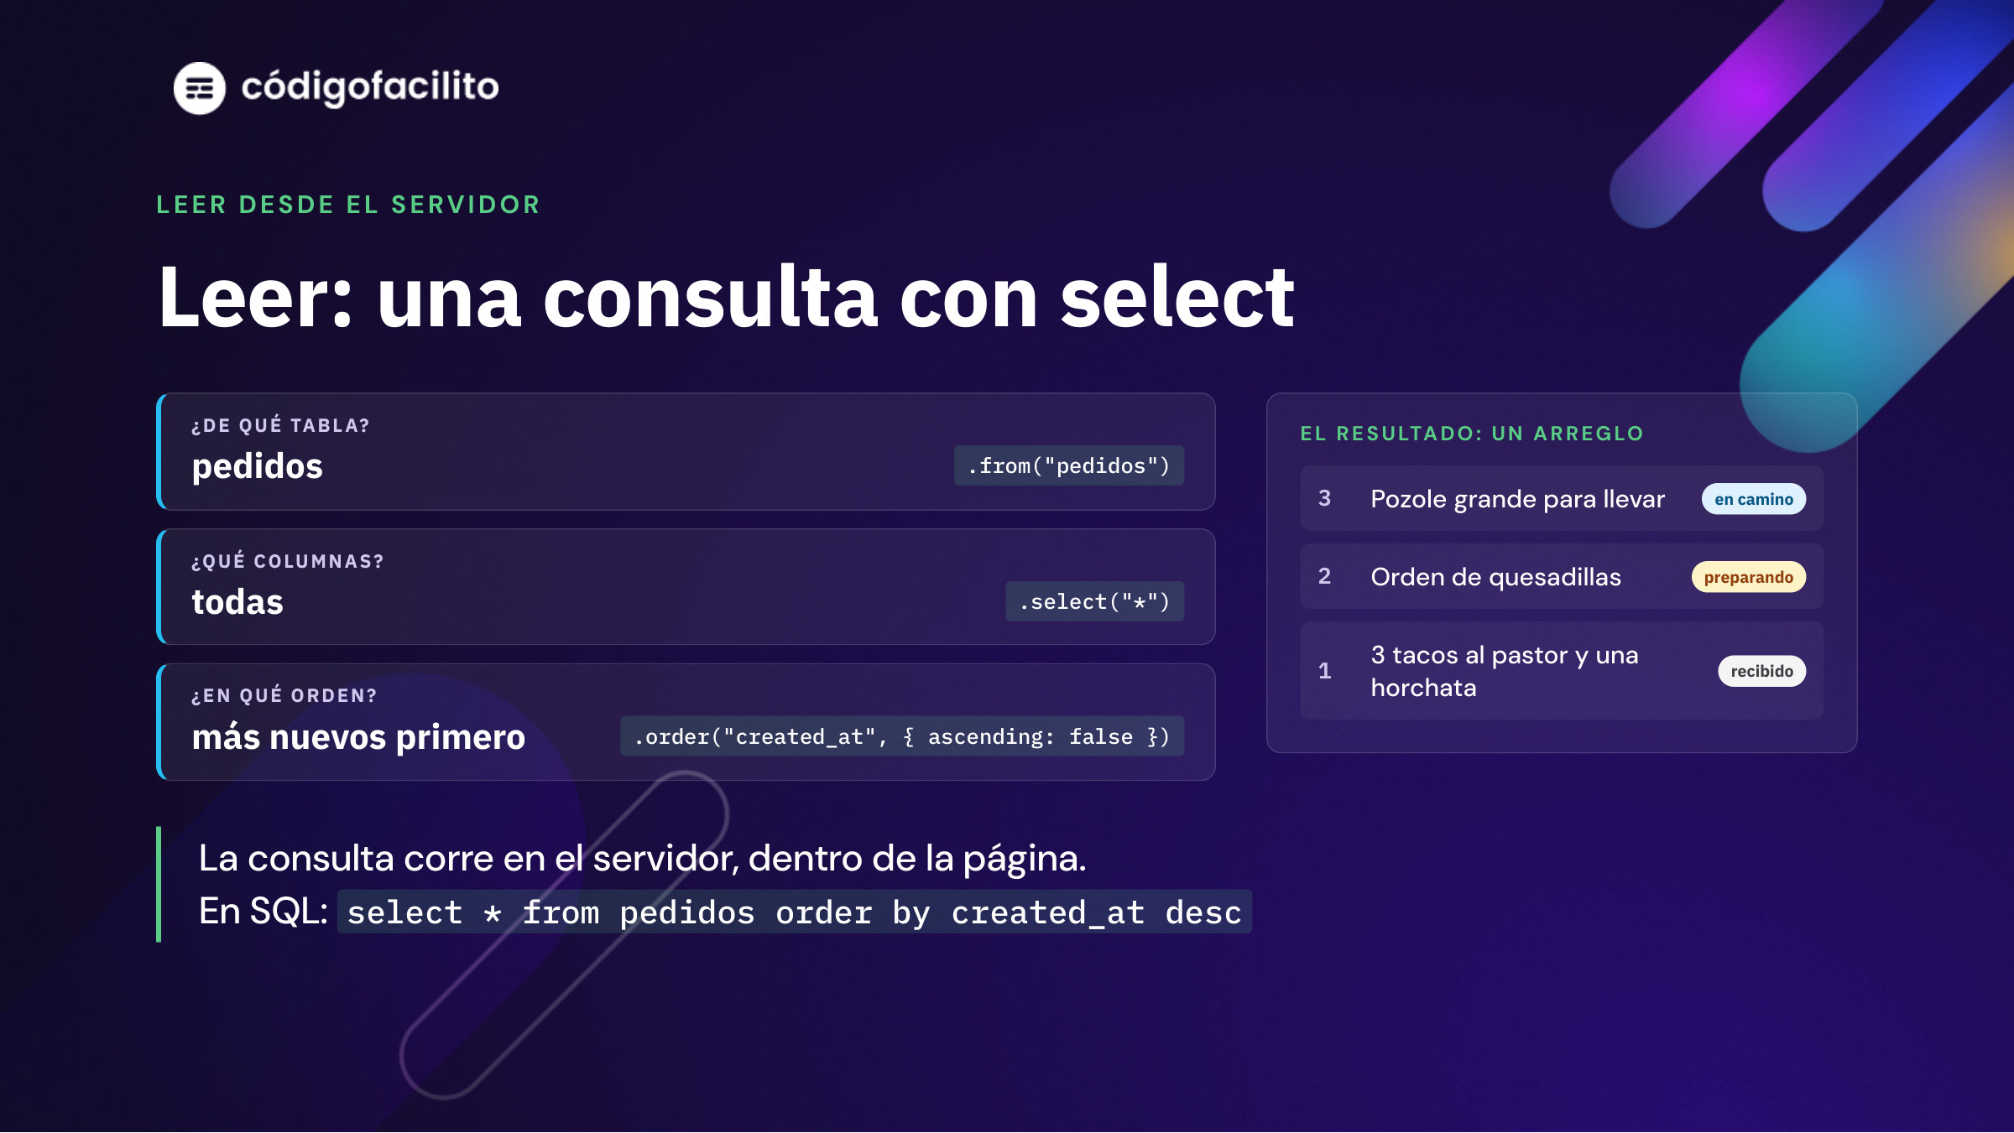
Notes:
Leer: una consulta con select
Una consulta dice de qué tabla, qué columnas y en qué orden. Con supabase-js se escribe encadenada: from, select y order (del más nuevo al más viejo con ascending: false). Por debajo es una petición HTTP a la API de Supabase, que la convierte en SQL.
El resultado es un arreglo de pedidos, y la página lo renderiza con map, como cualquier arreglo en React.
La consulta va en la página, que es un Server Component: corre en el servidor y el navegador recibe el HTML ya renderizado. Es la idea 1.

Slide 15
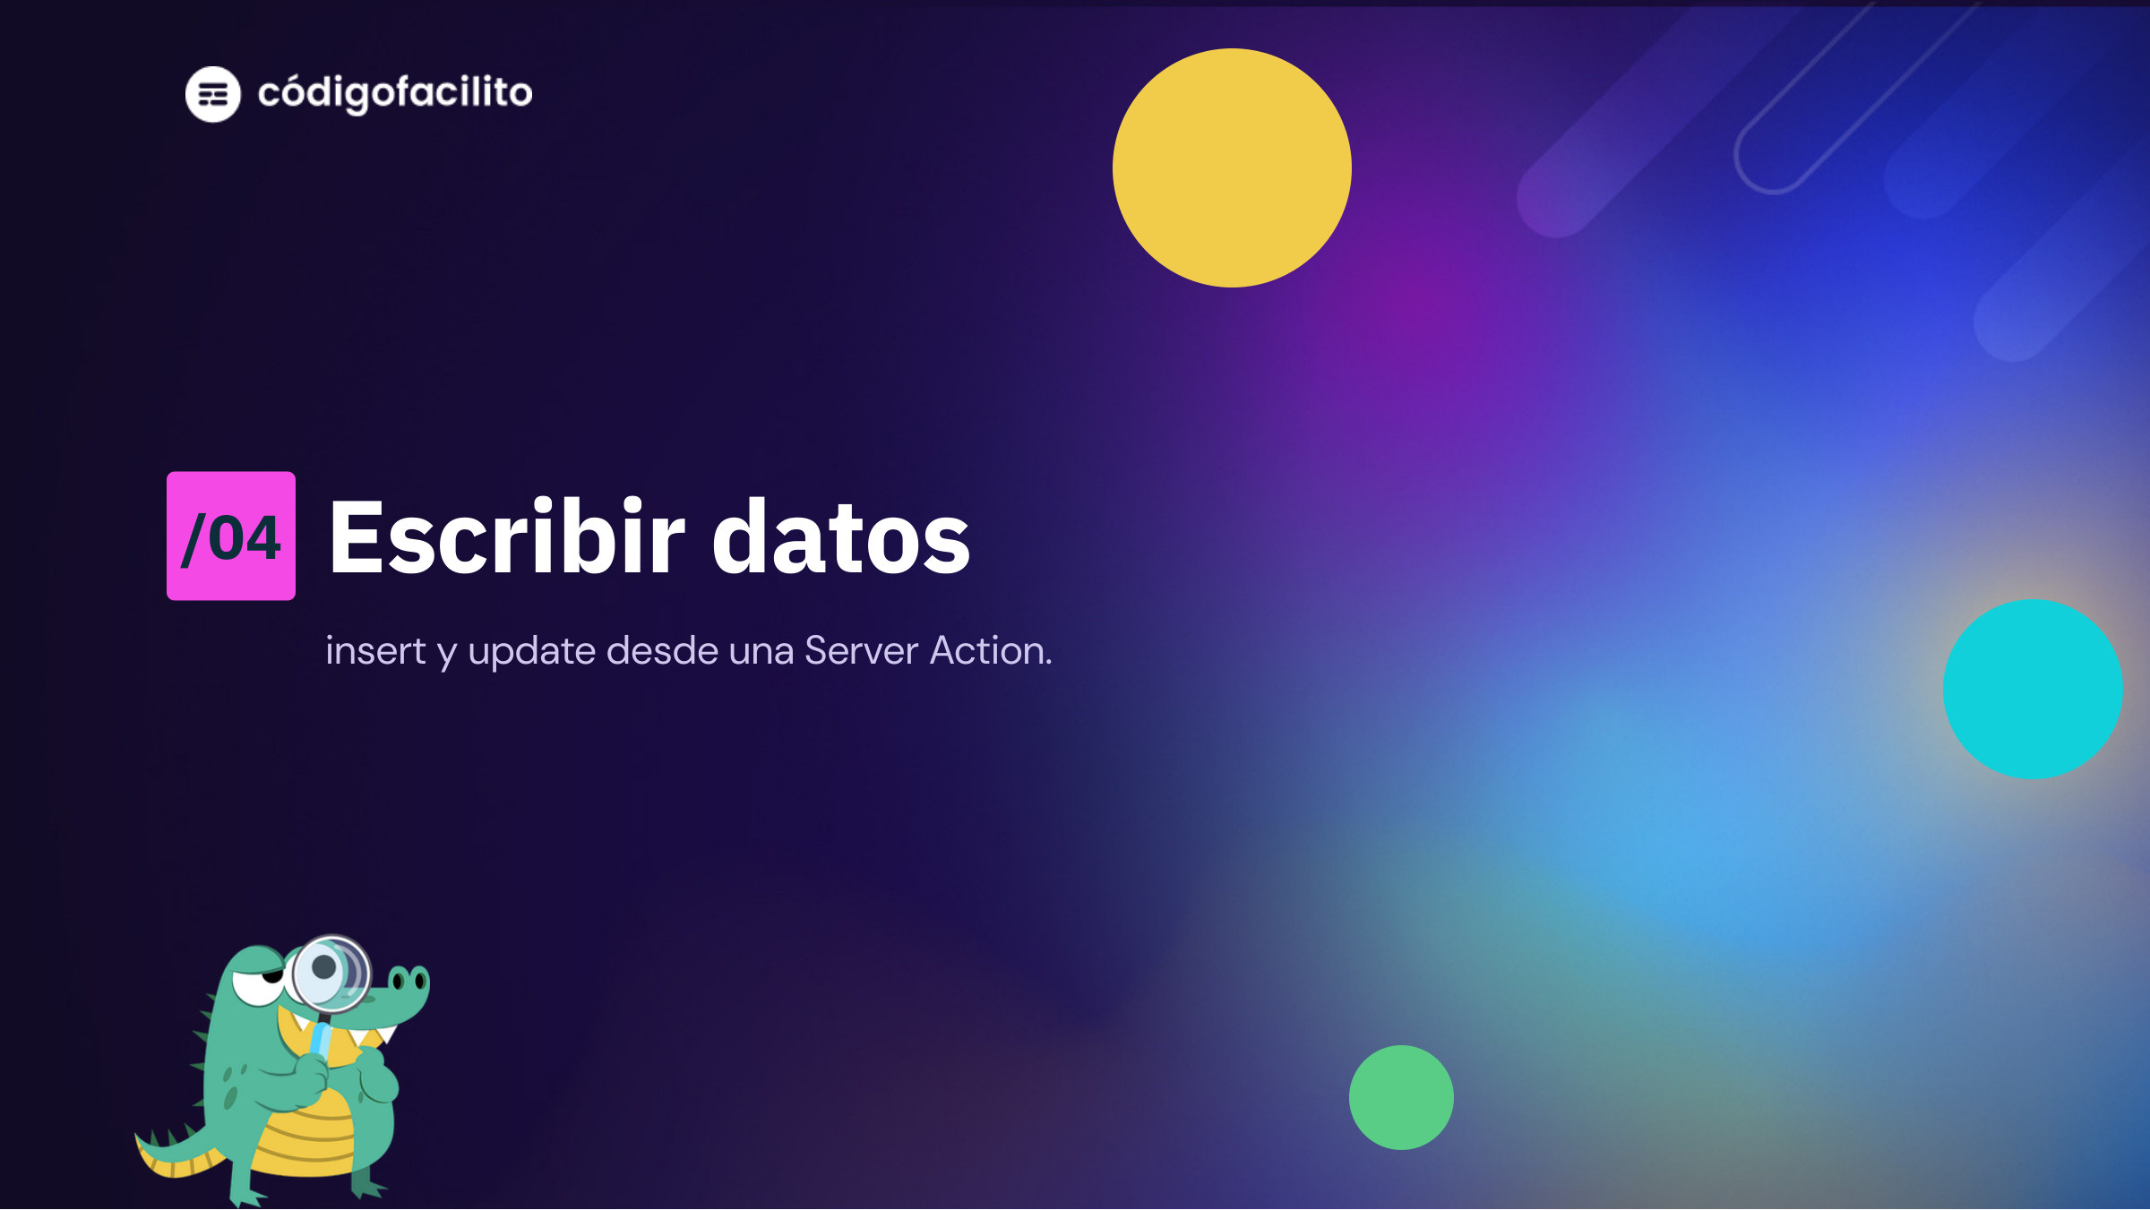
Notes:
Sección 4: escribir datos
Cuarta parte, la última de teoría: cómo se guarda y cómo se cambia un pedido, y el error que casi todos se encuentran. Al terminarla empieza la práctica.

Slide 16
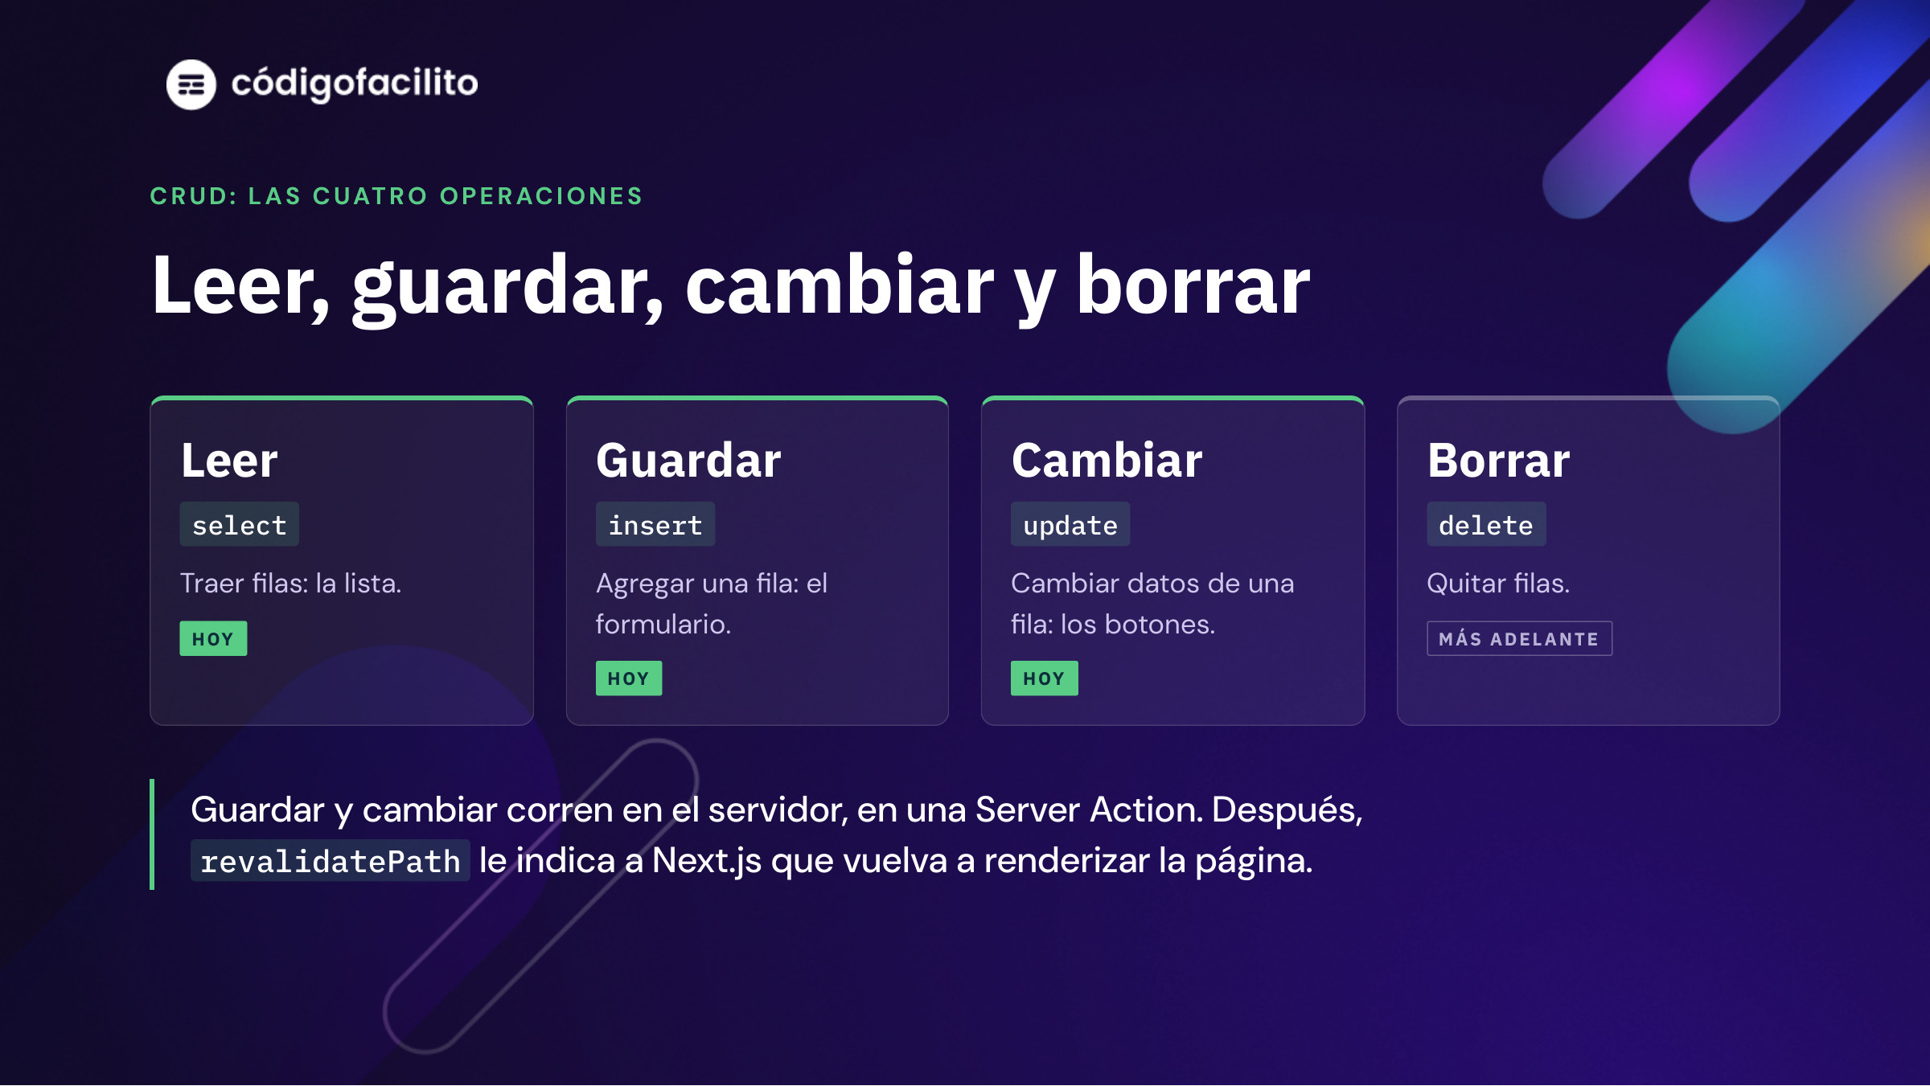
Notes:
Leer, guardar, cambiar y borrar: lo que una app le pide a una tabla
Las cuatro operaciones sobre una tabla, lo que se conoce como CRUD: crear, leer, actualizar y borrar. Hoy usamos tres: select para la lista, insert para el formulario y update para los botones.
Igual que en la idea 1: el formulario no habla con la base; llama a una Server Action, que corre en el servidor y hace el insert.
Después de una Server Action, Next.js no vuelve a renderizar la página por su cuenta. revalidatePath le indica que esa ruta tiene datos nuevos. Si se olvida, el pedido sí se guarda, pero no aparece hasta recargar.

Slide 17
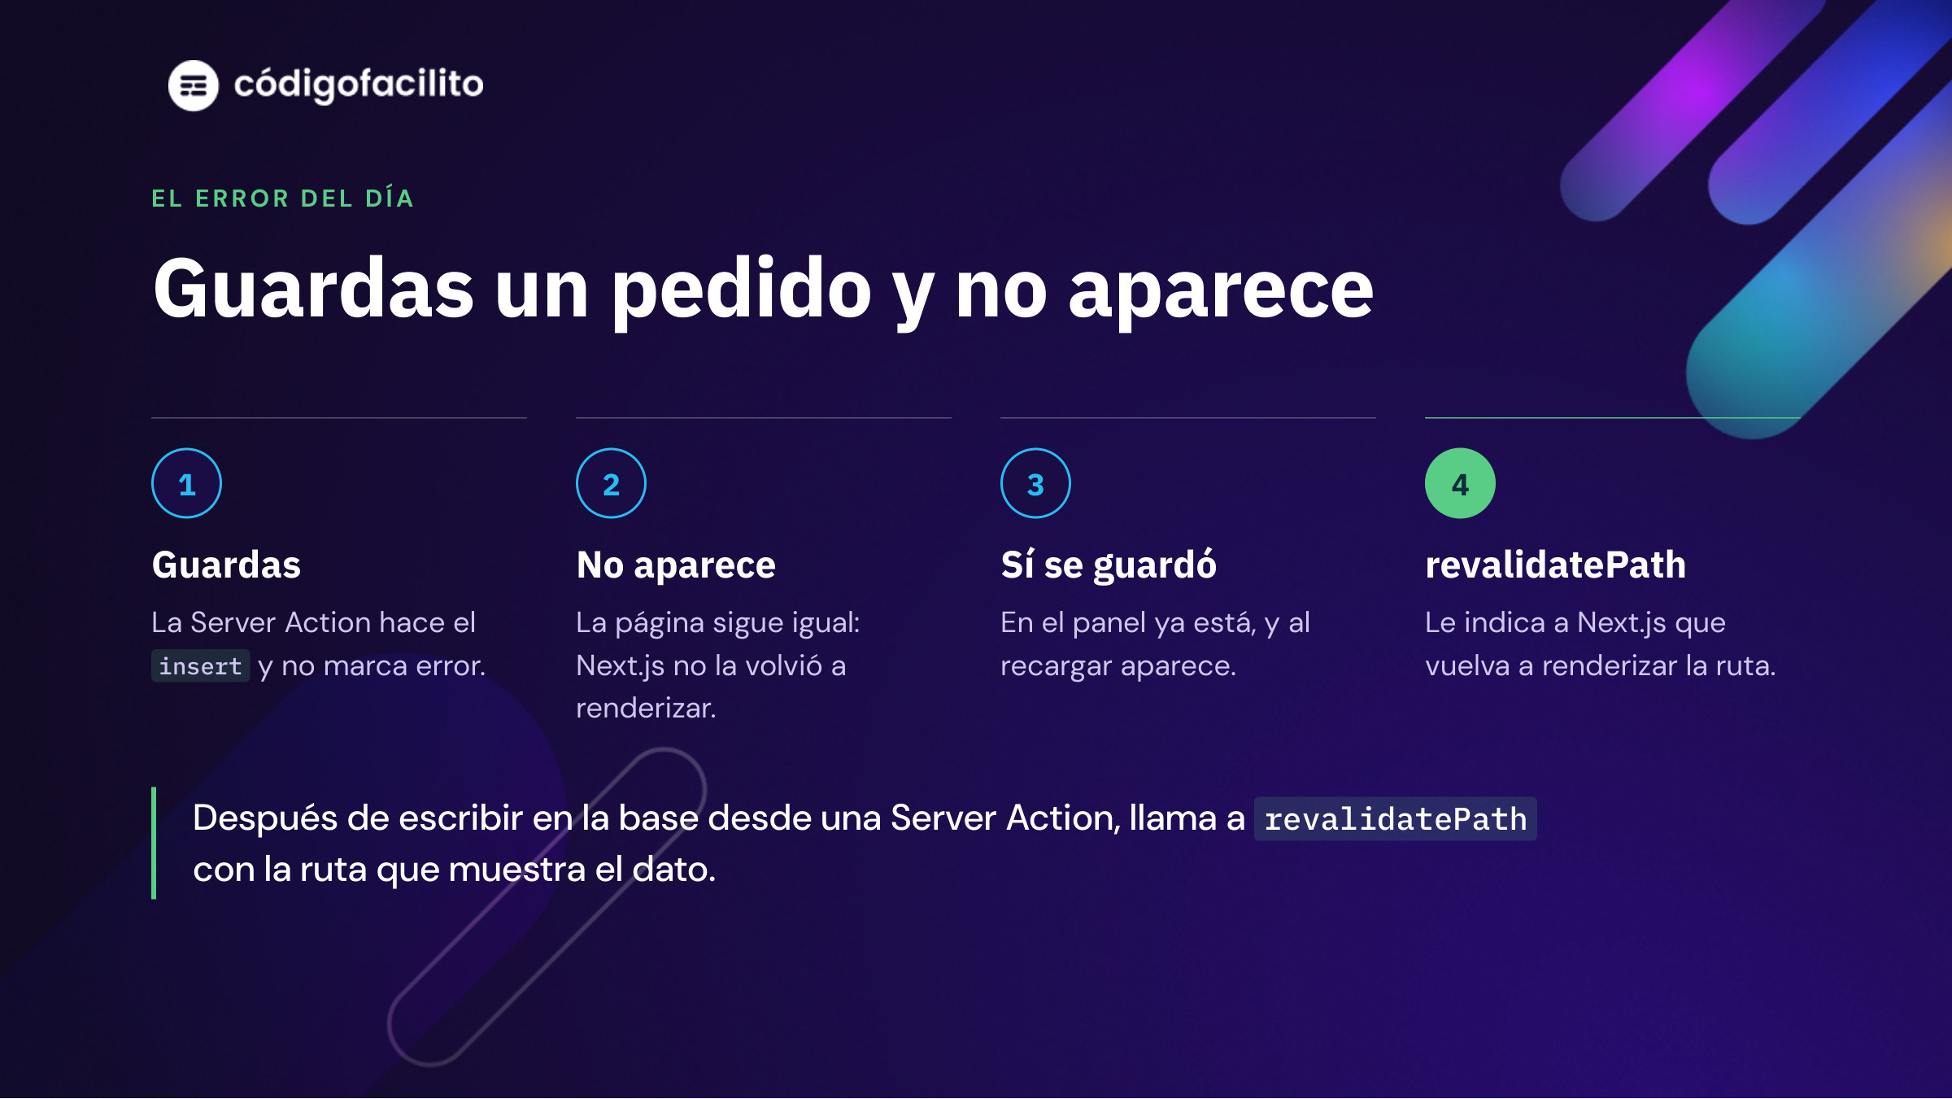
Notes:
El error del día: guardas un pedido y no aparece
Adelántales el error que casi todos se encuentran hoy: la Server Action guarda bien, pero la página no muestra el pedido nuevo hasta que recargan. No es un error de Supabase: Next.js no volvió a renderizar la página.
En la práctica lo provocas a propósito: escribe crearPedido sin revalidatePath y haz un pedido; no aparece. Enséñalo en el panel: sí se guardó. Recarga y aparece. Agrega revalidatePath("/") y el siguiente aparece al momento.
Si preguntan por .env.local: con npm run dev, Next.js lo vuelve a leer cada vez que lo guardan (en la terminal sale Reload env); no hace falta reiniciar.

Slide 18
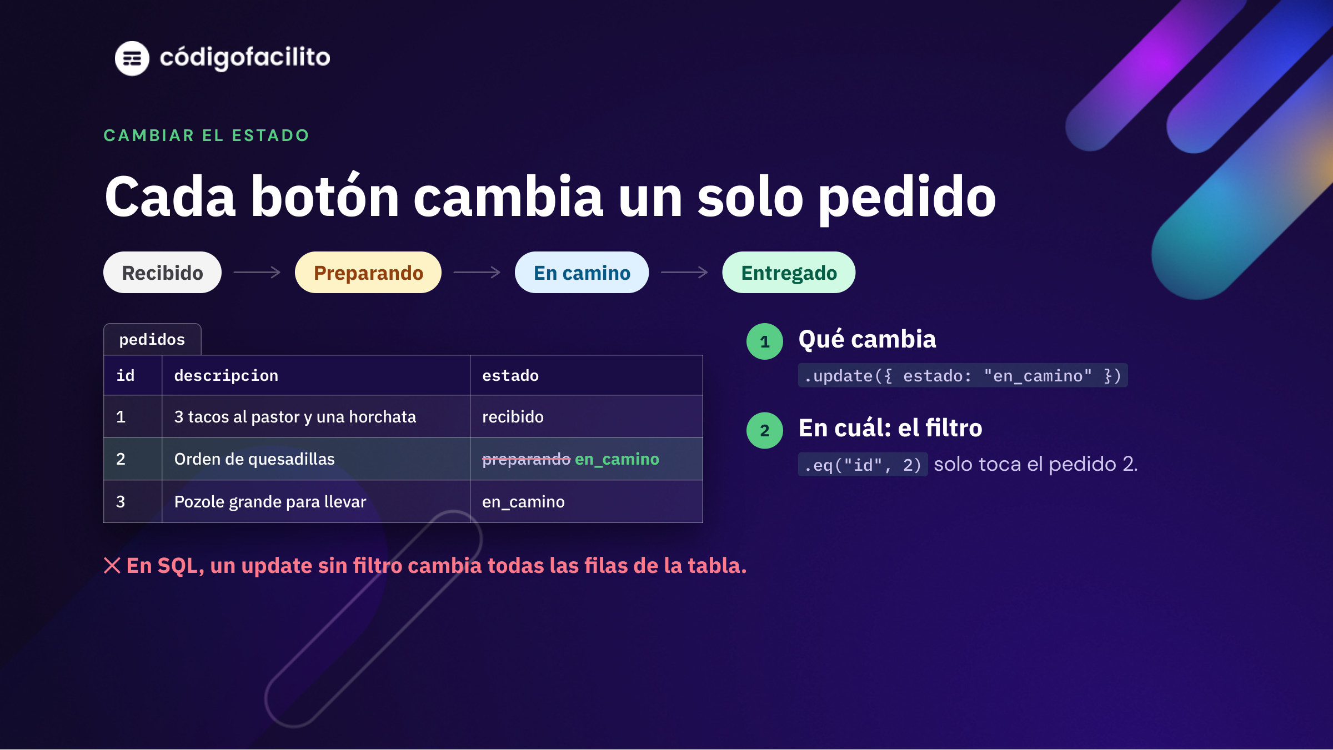
Notes:
Cada botón cambia un solo pedido: update y el filtro por id
Un pedido avanza siempre en el mismo orden: recibido, preparando, en camino y entregado. Cada botón lo mueve al estado que sigue.
Para cambiar hacen falta dos cosas: qué cambia (el estado nuevo) y en qué fila. Lo segundo es el filtro: el pedido con ese id, la llave primaria de la idea 2. Cada botón manda en campos ocultos el id del pedido y el estado que sigue.
En SQL, un update sin where cambia todas las filas: es de los errores más caros. Con supabase-js, update siempre va con su filtro, y un filtro equivocado cambia las filas equivocadas.
Aquí terminan las láminas de teoría: empieza la práctica. Al final de la clase regresa a la parte 5.

Slide 19

Notes:
Sección 5: para cerrar la clase
Esta parte va al final de la clase, cuando ya construiste la app en vivo: las tres ideas, la tarea, los recursos y el gancho para el viernes.

Slide 20
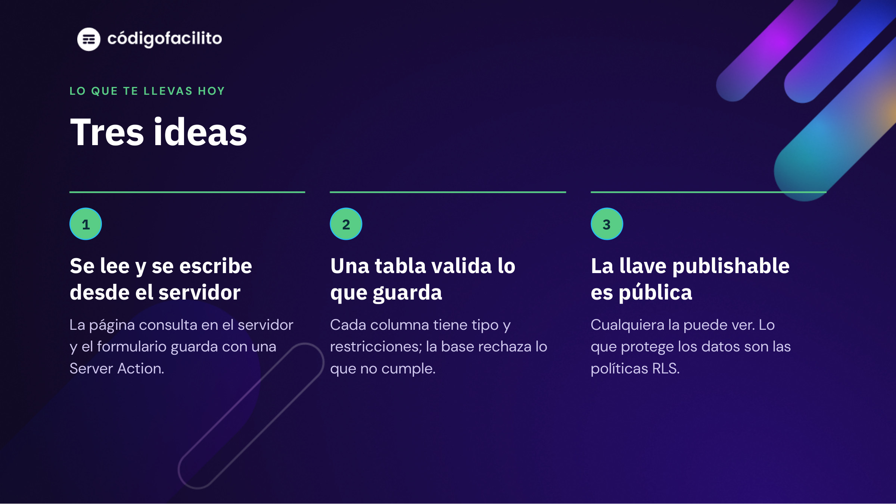
Notes:
Resumen: las tres ideas de hoy
Ya con la app funcionando: tres frases, una por idea. Pregunta si alguien la puede decir con sus palabras antes de enseñarla.

Slide 21
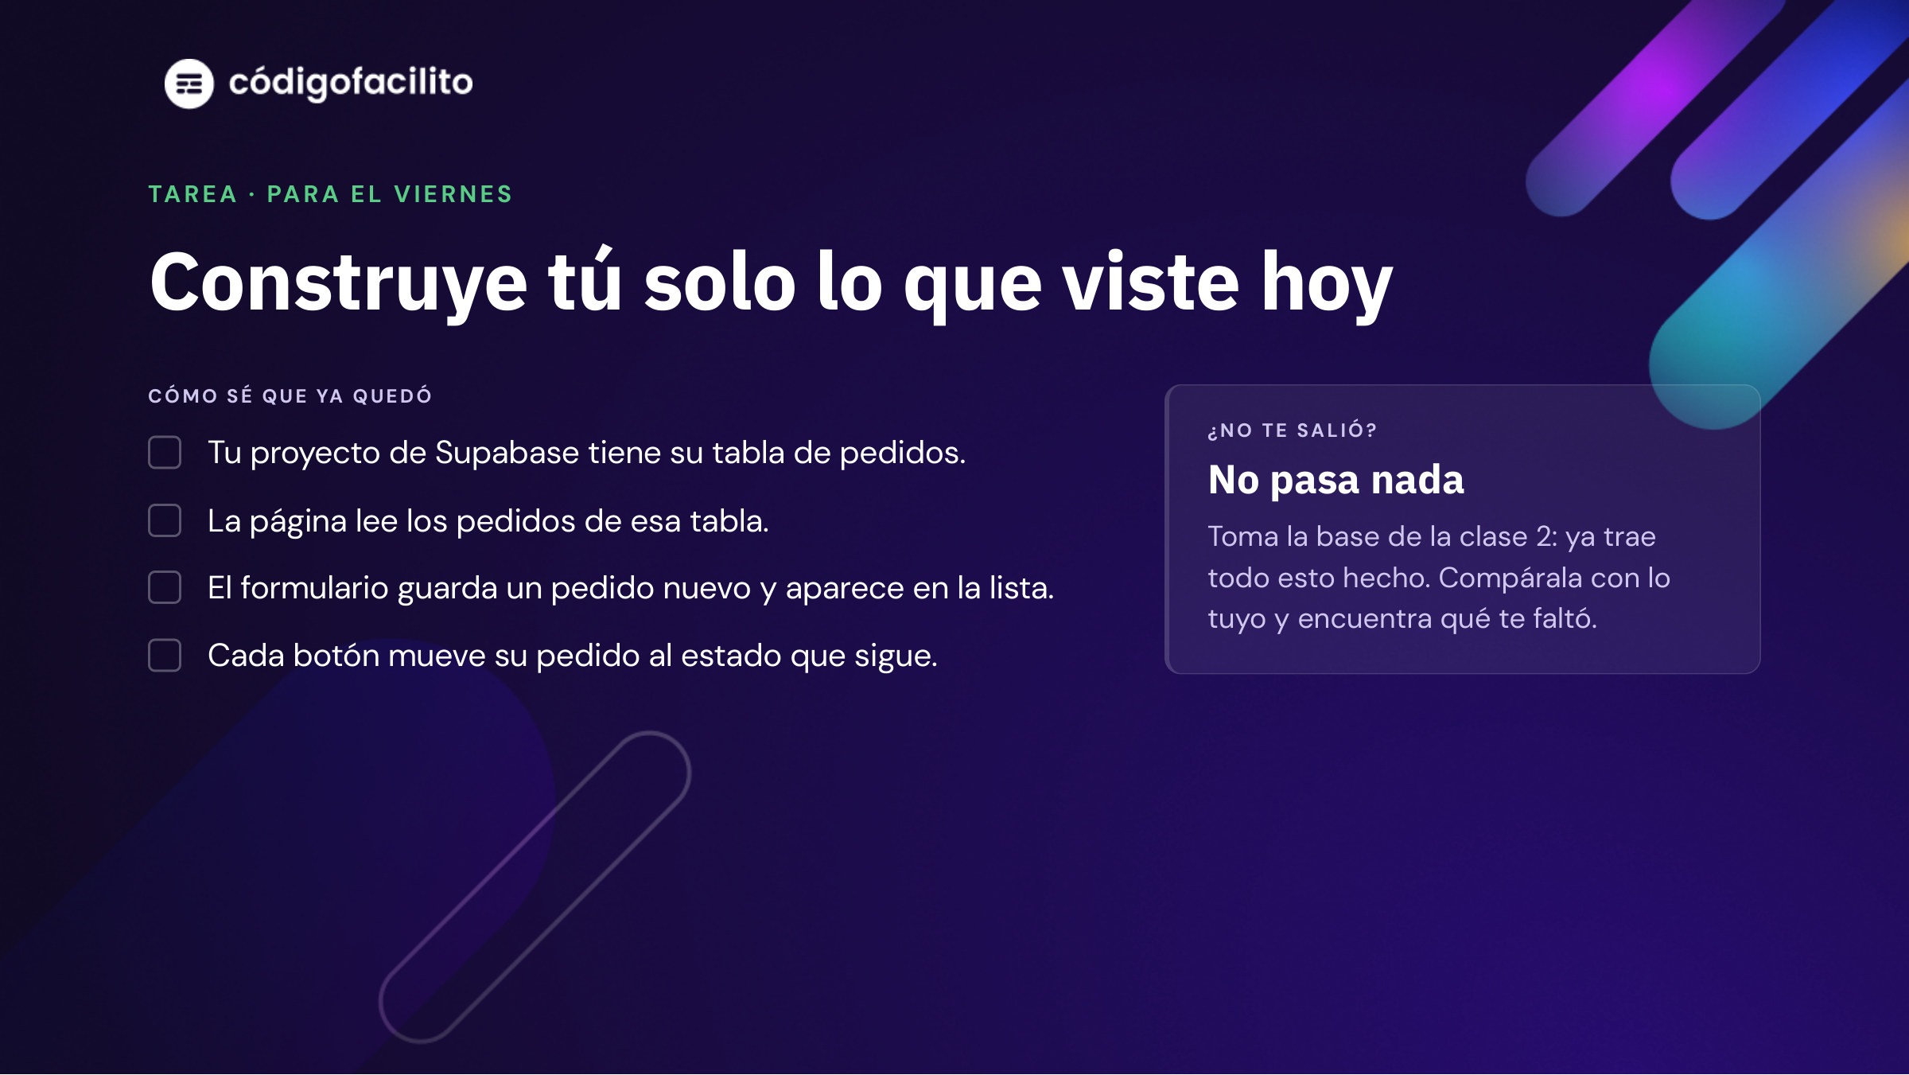
Notes:
Tarea para el viernes: construye tú solo lo que viste hoy
La tarea es simple: construir por su cuenta lo que vieron hoy, con lo que entendieron y sin copiar.
Si no les sale, no pasa nada: toman la base de la clase 2 (clase-2-inicio), que ya trae todo esto hecho, y la comparan con lo suyo. Así en cada clase.

Slide 22
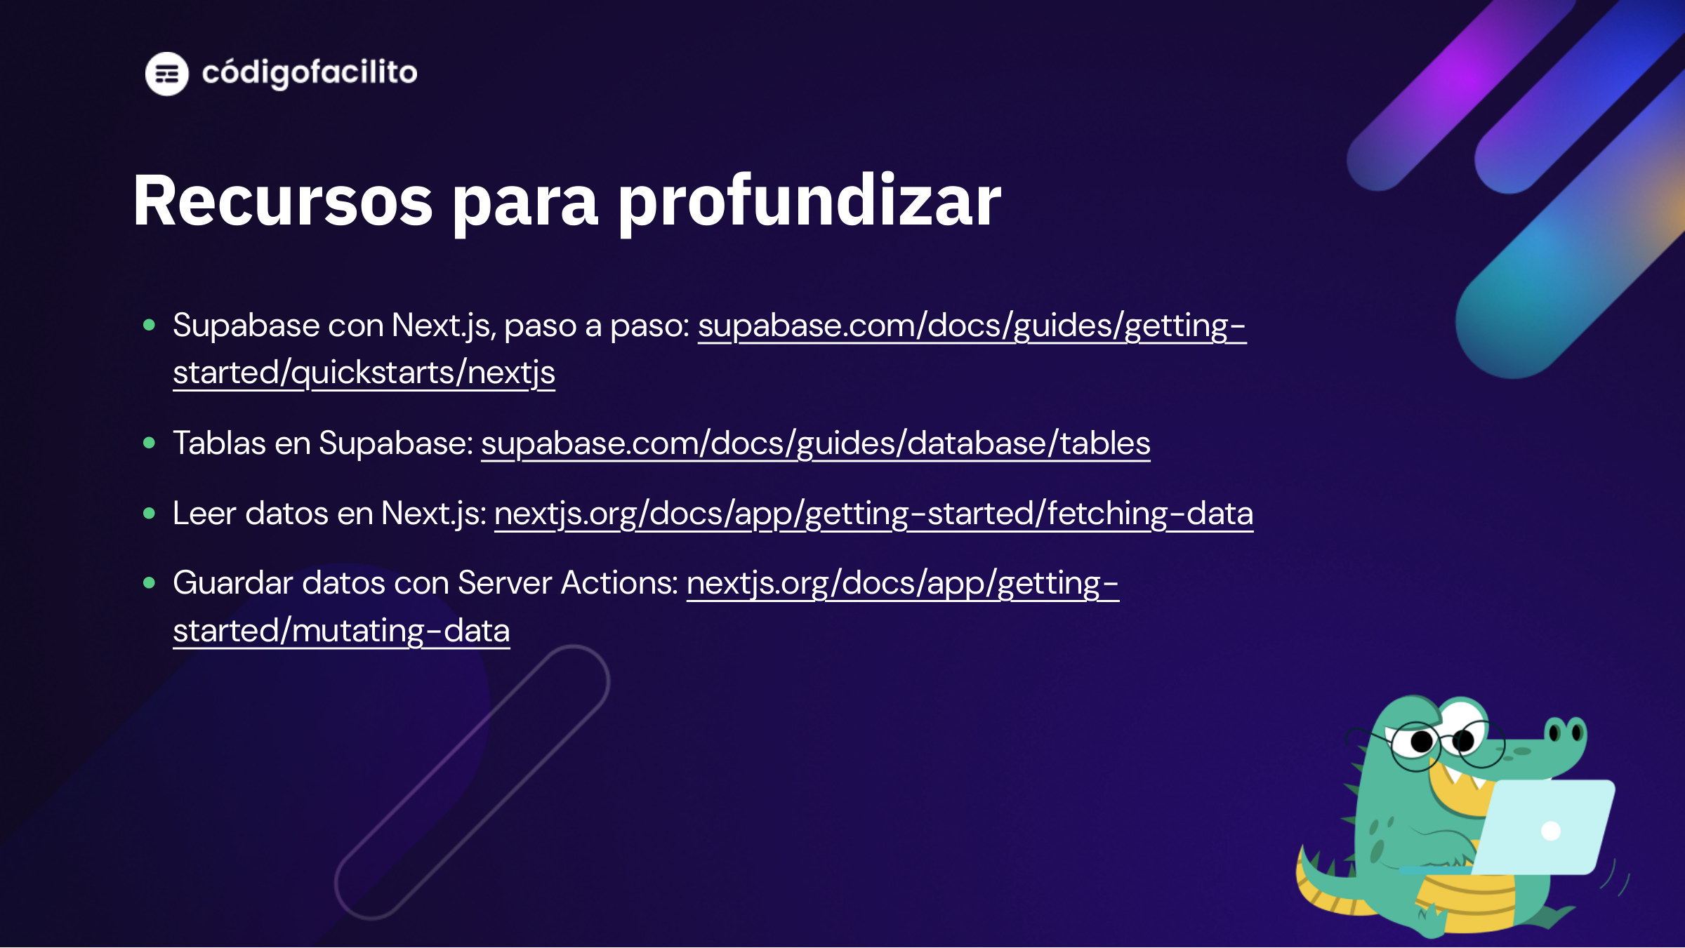
Notes:
Recursos para profundizar
La documentación oficial, por si quieren ir más lejos. No es tarea.

Slide 23
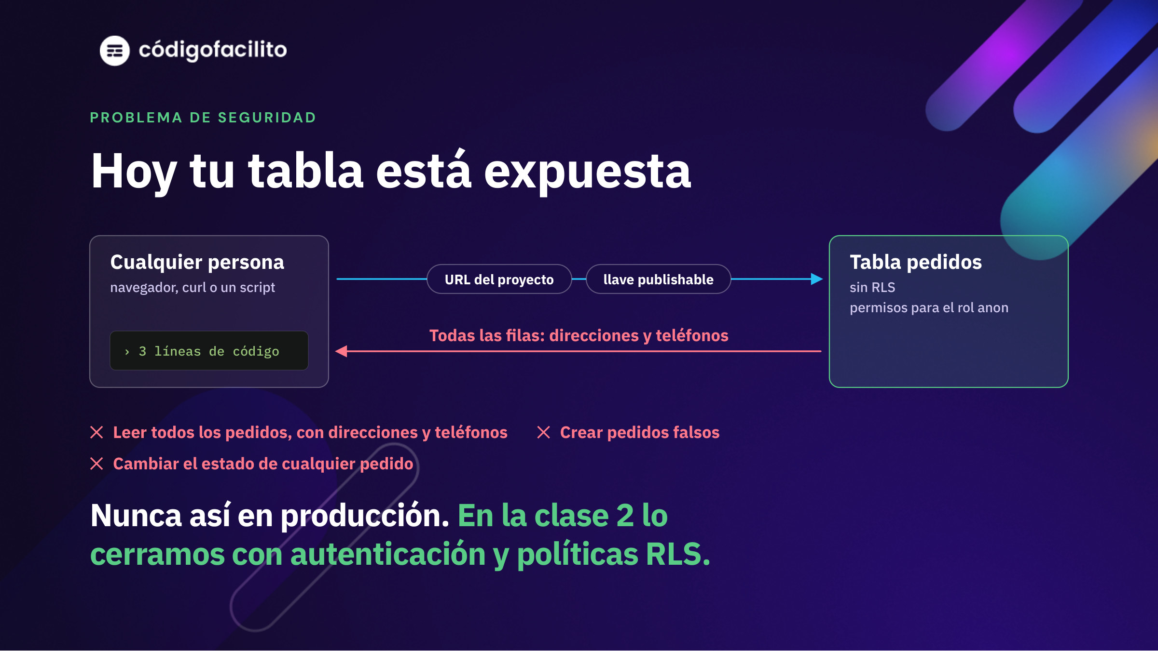
Notes:
Cierre: hoy la tabla está expuesta
Haz la demo en vivo antes de esta lámina. En la consola del navegador (F12) pega tres líneas con la URL y la llave publishable:
const url = "https://tu-proyecto.supabase.co/rest/v1/pedidos?select=*"; const llave = "PEGA_AQUI_TU_LLAVE_PUBLISHABLE"; fetch(url, { headers: { apikey: llave } }).then((r) => r.json()).then(console.table);
Salen todos los pedidos, con direcciones y teléfonos, sin pasar por la app. Explícalo tal cual: la tabla no tiene RLS y el rol anónimo tiene permiso de leer, crear y actualizar. La API queda abierta a cualquiera que tenga la URL y la llave publishable, y las dos son públicas por diseño: van en cualquier app que use Supabase desde el navegador.
Lo dejamos así a propósito, para ver el problema. En producción, nunca. La clase 2 lo cierra con autenticación y políticas RLS.

